Slide 1
2019-2021 жылдарға арналған БІРЛІК ауылдық округінің азаматтық бюджеті

Slide 2
Бірлік ауылдық округінің әлеуметтік-экономикалық дамуының негізгі көрсеткіштері
 | 2018 жыл | 2019 жыл | 2020 жыл | 2021 жыл
Тұрғындардың саны, мың адам | 6396 | 6396
Күнкөрістің ең төменгі деңгейі, теңге | 28284 | 28698 | х | х
Зейнетақының ең төменгі мөлшері, теңге | 33745 | 36108 | х | х
Базалық зейнетақы, теңге | 15274 | 16037 | х | х
Еңбекақының ең төменгі мөлшері, теңге | 28284 | 42500 | х | х
Айлық есептік көрсеткіш, (АЕК), теңге | 2405 | 2525 | х | х

Slide 3
Аудандық маңызы бар қала, ауылдық округ бюджеті – Бюджеттік Кодекспен айқындалған түсімдер есебінен қалыптастырылатын және аудандық маңызы бар қаланың, ауылдың, кенттің, ауылдық округтің әкімдерінің, оларға ведомстволық бағынысты мемлекеттік мекемелердің міндеттері мен функцияларын қаржылық қамтамасыз етуге және тиісті әкімшілік-аумақтық бірлікте мемлекеттік саясатты іске асыруға арналған орталықтандырылған ақша қоры.
Бірлік ауылдық округінің бюджеті Панфилов аудандық мәслихатының 2018 жылғы 26 желтоқсандағы «Панфилов ауданының Жаркент қаласы мен ауылдық округтерінің 2019-2021 жылдарға арналған бюджеттері туралы» № 6-48-300 шешімімен (6-шы шақырылған кезекті 28-ші сессия) кірістер 23,9 млн.теңге және шығындар 23,9 млн.теңге көлемінде бекітілген.

Slide 4
2019-2020 жылдарға арналған БІРЛІК Ауылдық округі бюджетінің негізгі параметрлері
 | 2018 ж, млн.тг | 2019 ж, млн.тг | 2020 ж, млн.тг | 2021 ж, млн.тг
Түсімдер, оның ішінде: | 29,9 | 23,9 | 29,3 | 29,5
Салықтық түсімдер | 3,4 | 7,6 | 3,6 | 3,7
Салықтық емес түсімдер | х | Х | Х | Х
Негізгі капиталды сатудан түсетін кірістер | х | Х | Х | Х
Трансферттердің түсімдері | 26,5 | 16,3 | 25,7 | 25,8
Қаржы активтерін сатудан түсетін түсімдер | х | Х | Х | Х
Бос қалдықтар | х | Х | Х | Х
Шығындар | 29,9 | 23,9 | 29,3 | 29,5

Slide 5
Шығыстар 2019-2021 жылдарға арналған БІРЛІК ауылдық округ бюджетінің шығыстары Мемлекет басшысының Қазақстан халқына Жолдауы, мемлекеттік және салалық бағдарламалары, 2019-2021 жылдарға арналған Панфилов ауданының даму бағдарламасының шараларын жүзеге асыруға бағытталған.
Функционалдық топтар | 2018 ж | 2019 ж | 2020 ж | 2021 ж
Барлығы шығыстар, млн.теңге: | 29,9 | 23,9 | 29,3 | 29,5
Жалпы сипаттағы мемлекеттік қызметтер | 22,1 | 21,3 | 26,6 | 26,7
Білім беру
Тұрғын үй-коммуналдық шаруашылық | 2,4 | 2,6 | 2,7 | 2,8
Өзгелер | 5,4 | 0 | 0 | 0

Slide 6
БЮДЖЕТ ШЫҒЫСТАРЫНЫҢ ҮЛЕСІ, %

Slide 7
Тұрғын үй-коммуналдық шаруашылығы
Елді мекендердің көшелерін жарықтандыру - 388 мың теңге
Елді мекендердің санитариясын қамтамасыз ету - 1547 мың теңге
Елді мекендерді абаттандыру және көгалдандыру - 666 мың теңге

Slide 8
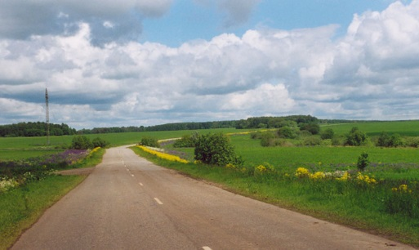
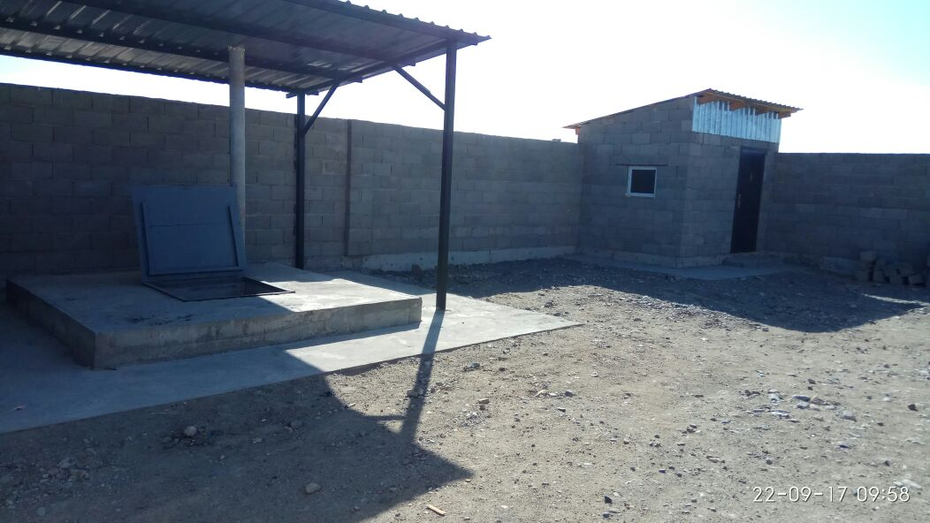
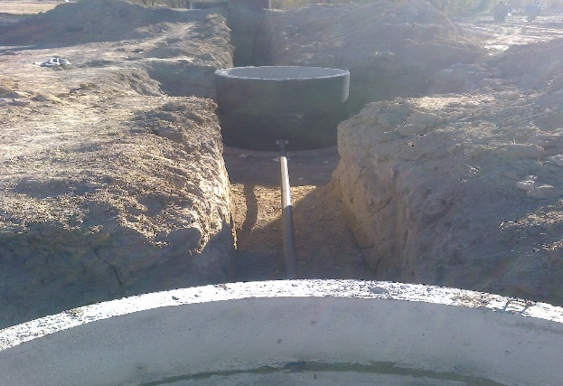
өңірлерді дамытудың 2020 жылға дейінгі бағдарламасы
Мал қорымы
Жол
Бірлік ауылдық округіндегі көшелерді ағымдағы жөндеу – 0,0 мың теңге.
Сумен жабдықтау
Спорт алаңы

